Slide 1
Сонячне затемнення 2015 року
Підготувала учениця 10-А класу
Харківської загальноосвітньої школи
І-ІІІ ступенів № 138
Зіма Наталія

Slide 2
Види сонячних затемнень
Повне - воно видно в певних областях Землі, які знаходяться в центрі місячної тіні, що падає на Землю. Сонце, Місяць і Земля знаходяться на прямій лінії.
Часткове - це затемнення відбувається, коли Сонце, Місяць і Земля не перебувають точно на одній лінії, і спостерігачі розташовані в півтіні.
Кільцеподібне - відбувається, коли Місяць знаходиться в самій далекій точці від Землі. В результаті вона не блокує повністю диск Сонця, а виглядає як темний диск, навколо якого видно яскраве кільце.

Slide 3
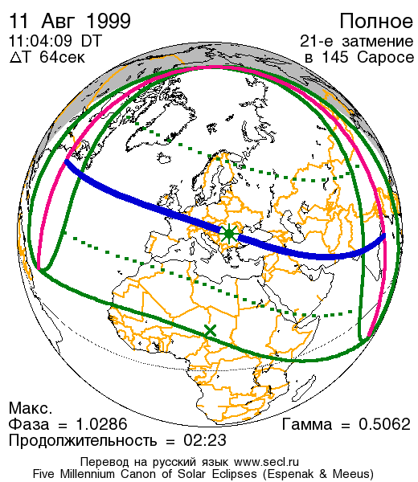
11 серпня 1999 року
В останній раз сонячне затемнення такого рангу можна було спостерігати 11 серпня 1999 (70%). На жаль, мені не пощастило його спостерігати, бо я була дуже мала.
Зеленими лініями відзначені кордони місячної півтіні, зірочка відповідає точці найбільшого затемнення. Межі видимості повної фази тіні показані синіми лініями

Slide 4
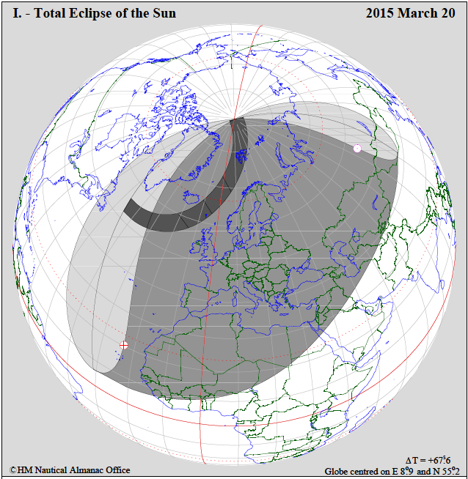
20 березня 2015 року
Цього року, 20 березня 2015 року, відбулося часткове сонячне затемнення (45, 11%), яке можна було спостерігати на території міста Харкова.
Глобальна видимість цього сонячного затемнення показано на
малюнку зправа
Повне сонячне затемнення 2015 можна було спостерігати на півночі Атлантичного океану і в Арктиці. Але й жителям Європи, західної частини Росії, Середньої Азії, Близькому Сходу були видні приватні фази затемнення.

Slide 5
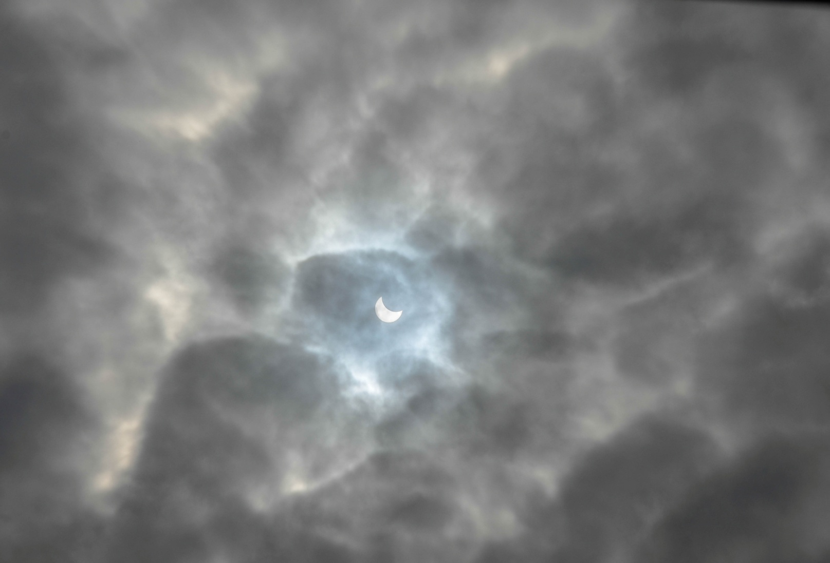
Моя фото робота

Slide 6
Дякую за увагу!

